Slide 1
Nginx介绍

Slide 2
Nginx简介
免费开源web服务器
反向代理服务器
负载均衡服务器

Slide 3
Nginx-特性
高性能、高稳定
模块化设计、较好的扩展性
热部署，不停服务更新配置文件、更换日志、更新服务器程序版本
资源占用少、低内存消耗

Slide 4
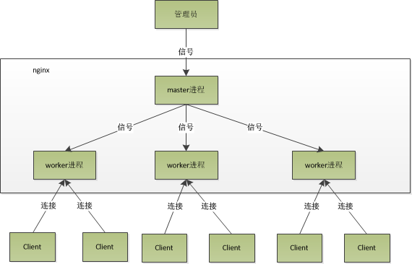
Nginx-基本架构
运行模式：master-worker工作模式（多进程模式）
master进程：主要用来管理worker进程，包含：接收来自外界的信号，向各worker进程发送信号，监控worker进程的运行状态，当worker进程退出后(异常情况下)，会自动重新启动新的worker进程
worker进程：工作进程，用来处理请求

Slide 5
Nginx-基本架构
热部署（ ./nginx -s reload）：
执行命令时，我们是启动一个新的nginx进程，而新的nginx进程在解析到reload参数后，就知道我们的目的是控制nginx来重新加载配置文件了，它会向master进程发送信号，master进程在接到信号后，向所有老的worker进程发送信号，告诉他们可以光荣退休了。新的worker在启动后，就开始接收新的请求，而老的worker在收到来自master的信号后，就不再接收新的请求，并且在当前进程中的所有未处理完的请求处理完成后，再退出。

Slide 6
Nginx简介
正向代理
客户端非常明确要访问的服务器地址
服务器只清楚请求来自哪个代理服务器，而不清楚来自哪个具体的客户端
正向代理模式隐藏了真实客户端信息
user
VPN
google
network
network

Slide 7
Nginx简介
反向代理
将请求按照一定的规则分发给后端的业务处理服务器
请求的来源也就是客户端是明确的，但是请求具体由哪台服务器处理的并不明确了
反向代理隐藏了服务器的信息
user
商品
服务
Nginx
user
订单
服务
network
network
user
支付
服务

Slide 8
Nginx简介
负载均衡
将请求按照一定的规则（负载均衡）分发给后端的业务处理服务器
商品服务
user
network
Nginx
订单服务
user
network
user
支付服务

Slide 9
Nginx简介
负载均衡规则
weight轮询（默认）：接收到的请求按照顺序逐一分配到不同的后端服务器，即使在使用过程中，某一台后端服务器宕机，nginx会自动将该服务器剔除出队列，请求受理情况不会受到任何影响。 这种方式下，可以给不同的后端服务器设置一个权重值（weight），用于调整不同的服务器上请求的分配率；权重数据越大，被分配到请求的几率越大；该权重值，主要是针对实际工作环境中不同的后端服务器硬件配置进行调整的。
ip_hash：每个请求按照发起客户端的ip的hash结果进行匹配，这样的算法下一个固定ip地址的客户端总会访问到同一个后端服务器，这也在一定程度上解决了集群部署环境下session共享的问题。
fair：智能调整调度算法，动态的根据后端服务器的请求处理到响应的时间进行均衡分配，响应时间短处理效率高的服务器分配到请求的概率高，响应时间长处理效率低的服务器分配到的请求少；结合了前两者的优点的一种调度算法。但是需要注意的是nginx默认不支持fair算法，如果要使用这种调度算法，请安装upstream_fair模块
url_hash：按照访问的url的hash结果分配请求，每个请求的url会指向后端固定的某个服务器，可以在nginx作为静态服务器的情况下提高缓存效率。同样要注意nginx默认不支持这种调度算法，要使用的话需要安装nginx的hash软件包

Slide 10
Nginx配置
main # 全局配置
events { # nginx工作模式配置
}
http { # http设置
....
upstream name { # 集群负载均衡配置
....
}
server { # 服务器主机配置
....
location { # 路由配置
....
}
}
}

Slide 11
Nginx配置
main # 全局配置
events { # nginx工作模式配置
}
http { # http设置
....
upstream name { # 负载均衡配置
....
}
server { # 服务器主机配置
....
location { # 路由配置
....
}
}
}

Slide 12
Nginx
集群概念：
商品服务：部署5台，5台机器部署同一个服务
负载均衡：
集群流量分配的规则

Slide 13
Nginx性能相关参数
1、工作进程数
2、单个工作进程最大文件句柄数
3、单个工作进程最大连接数
4、负载均衡策略
5、压缩
6、缓存
7、超时
8、....

Slide 14
谢谢观看

